Slide 1

ESCUELA DE
DESARROLLO DE SOFTWARE
PROYECTO DE TITULACIÓN
TEMA:
DISEÑO E IMPLEMENTACIÓN DE UN SISTEMA PROTOTIPO DE MONITOREO PARA LOS PARQUEADEROS DEL EDIFICIO MATRIZ DEL INSTITUTO SUPERIOR TECNOLÓGICO SUDAMERICANO QUITO
AUTOR: REQUENA TONONY EMMANUEL ALEJANDRO
TUTOR: MSc. FABRIZIO VILLASÍS
San Francisco de Quito, noviembre del 2024

Slide 2
Agenda
Introducción
Justificación
Antecedentes
Objetivos
Desarrollo del proyecto
Costos
Pruebas
Conclusiones
Recomendaciones

Slide 3
Introducción
Instituto Superior Tecnológico Sudamericano
Ubicación: Quito, Av. 10 de Agosto N34-91 y Av. Atahualpa.
Problemática actual
Capacidad limitada:
Parqueadero exclusivo para personal con solo 7 puestos.
Alta demanda:
Personal administrativo, docentes y estudiantes.
Diseño anticuado:
Entrada y salida única para vehículos.
Riesgos:
Incremento en tiempos de espera.
Mayor probabilidad de accidentes.
Propuesta de solución
Sistema automatizado de monitoreo y gestión de parqueaderos:
Información en tiempo real mediante una página web.
Reducción de tiempos de espera.
Mejora en la seguridad y eficiencia del servicio.

Slide 4
Justificación
Importancia del sistema automatizado de monitoreo
Facilidad y eficacia:
Solución tecnológica para optimizar la gestión de parqueaderos.
Mejora procesos cotidianos y promueve la calidad de vida.
Avance tecnológico:
Automatización adaptada a necesidades específicas.
Uso de tecnología avanzada como IoT y microcontroladores.
Características del sistema propuesto
Personalización y flexibilidad:
Diseñado para usuarios específicos.
Ajustable mediante conexiones inalámbricas para adaptarse a diferentes configuraciones.
Interacción móvil:
Acceso desde cualquier lugar con internet.
Portal web intuitivo para una experiencia optimizada.
Uso de IoT:
Aplicación de tecnología domótica en gestión de estacionamientos.
Hardware: microcontroladores ESP8266 con conexión Wi-Fi.
Software: programación en Arduino para comunicación.

Slide 5
Antecedentes
Problemática urbana: Estacionamientos y congestión vehicular
Impacto en grandes ciudades como Quito:
Escasez de plazas de estacionamiento en zonas de alto tráfico.
Congestión vehicular, complicando el acceso a áreas urbanas clave.
Causas principales:
Crecimiento poblacional y expansión comercial.
Incremento del parque automovilístico y saturación del tráfico.
Soluciones actuales en el mercado
LOGITEK:
Gestión de acceso con códigos de barras.
Limitaciones: no informa disponibilidad de plazas, generando tráfico interno.
HAÛSEN (LifeSmart):
Soluciones domóticas para entornos domésticos.
Limitaciones: sin aplicación directa en estacionamientos institucionales o comerciales.
Propuesta: Integración de sistemas domóticos en estacionamientos
Ventajas del enfoque domótico:
Sensores para monitorear disponibilidad de plazas en tiempo real.
Consolas centrales y dispositivos móviles para facilitar el acceso a la información.
Beneficios clave:
Menor incertidumbre para los usuarios.
Fluidez en la movilidad interna de los parqueaderos.

Slide 6
Objetivos
Investigar y desarrollar el marco teórico que sustente la realización del proyecto.
Seleccionar y configurar los sensores y módulos electrónicos necesarios para el control del sistema, considerando las características y limitaciones del espacio disponible en el parqueadero.
Implementar el sistema prototipo utilizando microcontroladores ESP8266 como base tecnológica.
Desarrollar una página web funcional empleando HTML, CSS y JavaScript, que permita a los usuarios interactuar con el sistema.
Programar la integración entre los sensores, el microcontrolador ESP8266 y la página web para garantizar su funcionalidad.
Realizar pruebas de funcionamiento del sistema para validar su desempeño y efectividad.

Slide 7

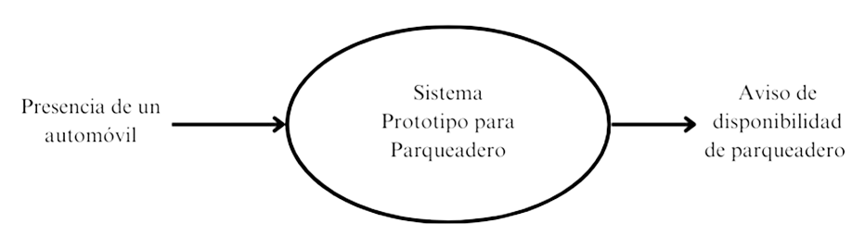
Desarrollo del Proyecto de Titulación
Diseño del sistema prototipo y montaje de los módulos electrónicos
Diagrama de comportamiento

Slide 8
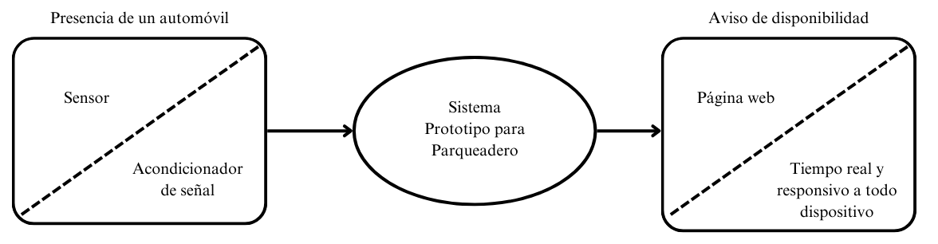
Diagrama de comportamiento

Slide 9
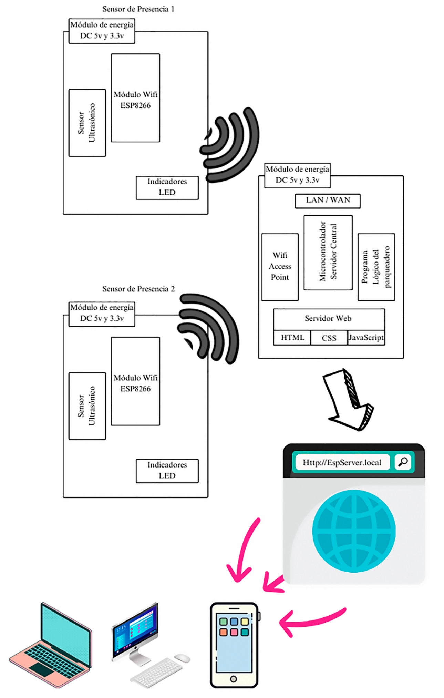
Diagrama
Estructural

Slide 10
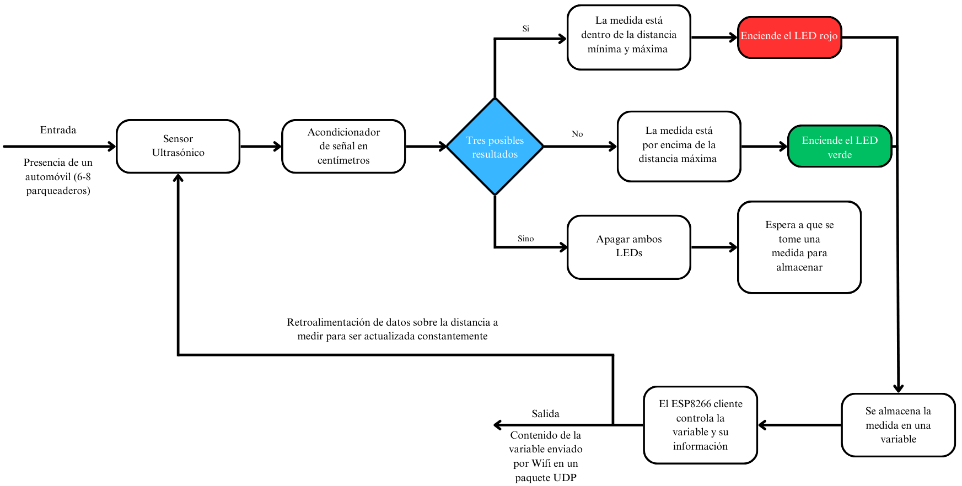
Diagrama de comportamiento ESP Cliente

Slide 11
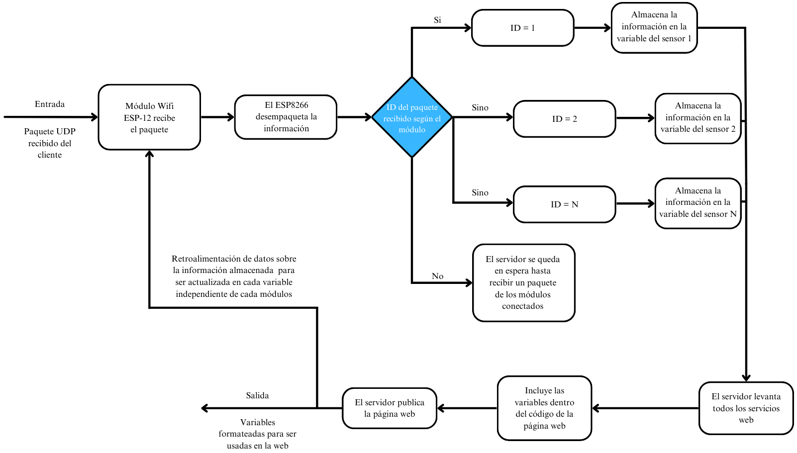
Diagrama de comportamiento ESP Servidor

Slide 12
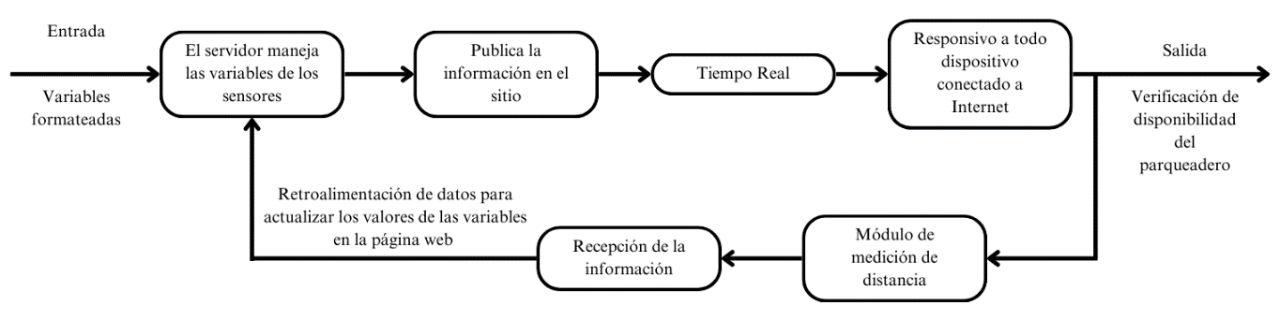
Diagrama de comportamiento ESP Servidor

Slide 13
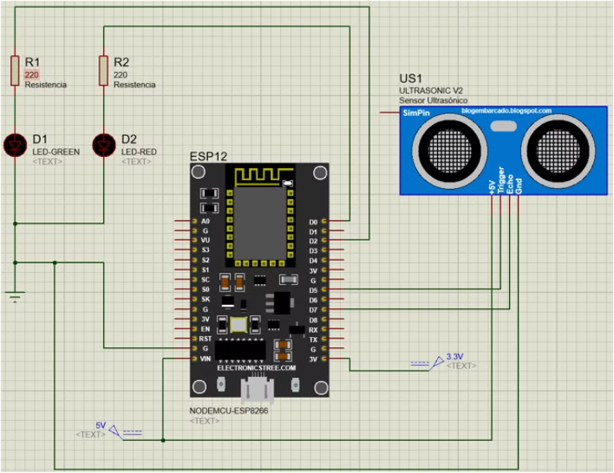
Conexiones electrónicas
Conexiones ESP8266 Cliente
Conexión de un módulo cliente con sensor ultrasónico.

Slide 14
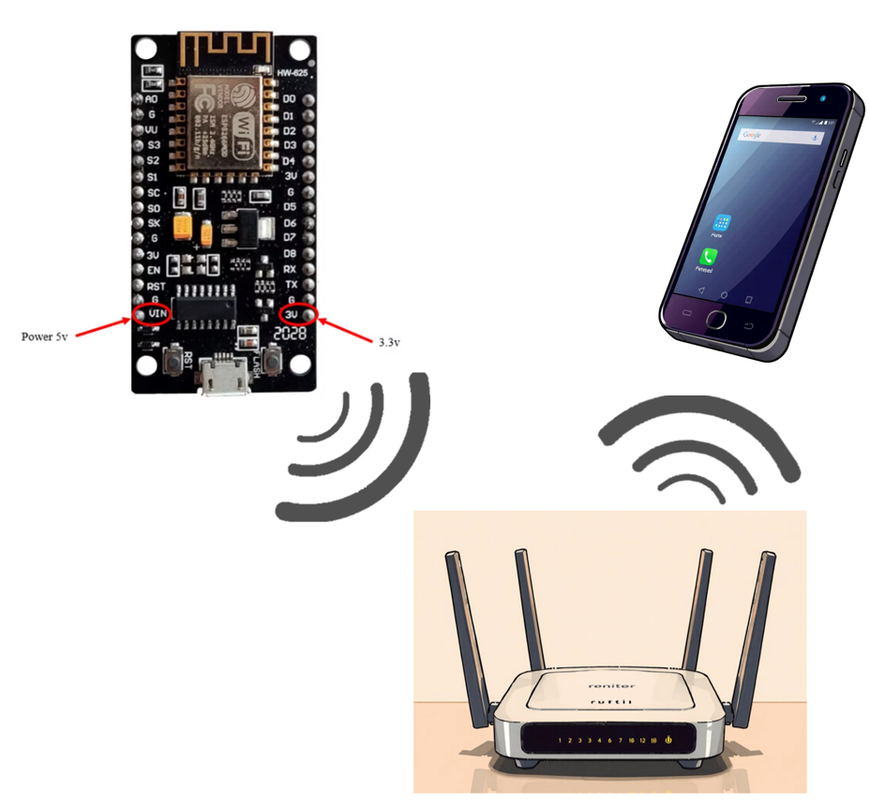
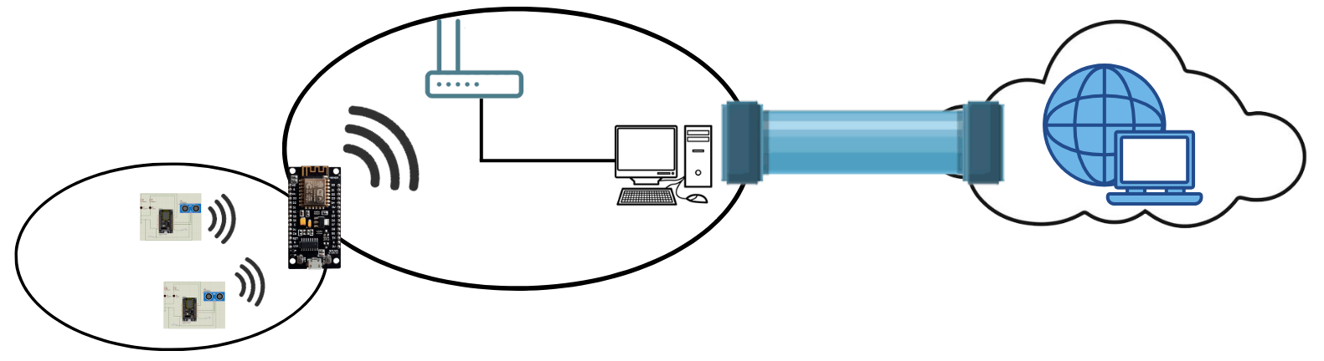
Conexiones electrónicas
Conexiones del Servidor
Conexión a la fuente de alimentación al ESP8266 servidor y red
Wifi.

Slide 15
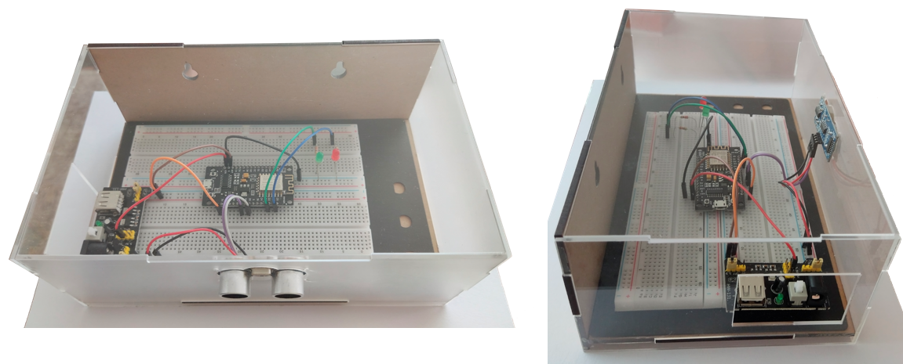
Módulo cliente
Conexiones ESP8266 Módulo Cliente
Conexiones de un módulo cliente con todos los componentes.

Slide 16

Implementación del Sistema prototipo basado en el ESP8266 en el IDE de Arduino

Slide 17
Implementación del Sistema ESP8266
ESP8266 en GitHub
1
Se copia un enlace que apunta a un archivo .json del repositorio oficial
Comandos
2
Se agrega la pila de comandos para los módulos ESP8266 y ESP32.
Conexión Wifi
3
Se establece la estructura de conexión Wifi para el
cliente y el servidor.

Slide 18
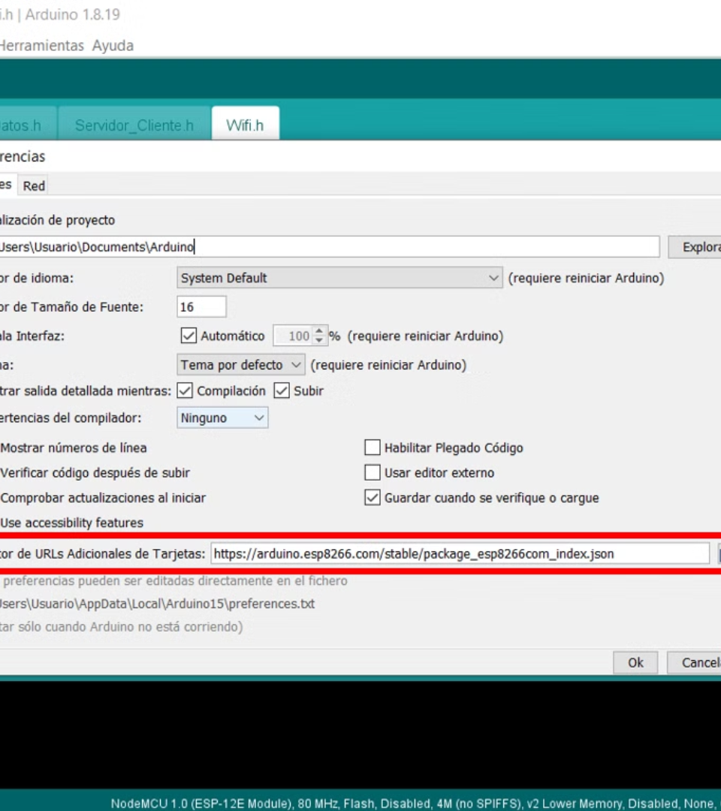
Configuración de tarjetas
Pegar enlace en caja de texto.
Gestor de URL adicionales de tarjetas.

Slide 19




Descarga y configuración de la librería ESP8266
Gestor de tarjetas
1
Herramientas > Última tarjeta seleccionada > Gestor de tarjetas
Buscar configuración
2
Buscar "ESP8266" en el gestor
Instalar paquete
3
Seleccionar la opción y versión
Seleccionar modelo
4
Herramientas > Placa > Tarjetas ESP8266
Se puede proceder a descargar la configuración para las diferentes placas ESP8266 desde el gestor de tarjetas de Arduino.
Después de completar todo el proceso, se puede seleccionar la versión de la tarjeta deseada desde la sección de Herramientas.

Slide 20

Configuración de Wifi Manager
Wifi Manager se utilizó para configurar el servidor como un dispositivo cliente.
Se conecta dinámicamente a través de una página web.
Se ingresan las credenciales de una red Wifi.
Instalación en la pestaña de programa > Incluir librería > administrar bibliotecas.
En el gestor de librerías encontrar WiFi Manager.

Slide 21
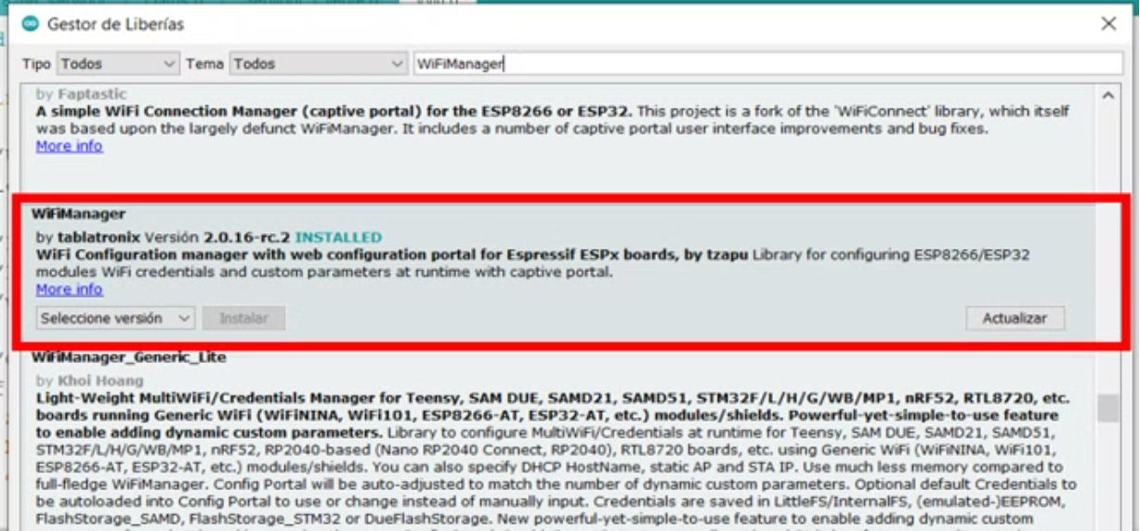
Configuración de Wifi Manager
Librería Wifi Manager
Hecho por tzapu

Slide 22



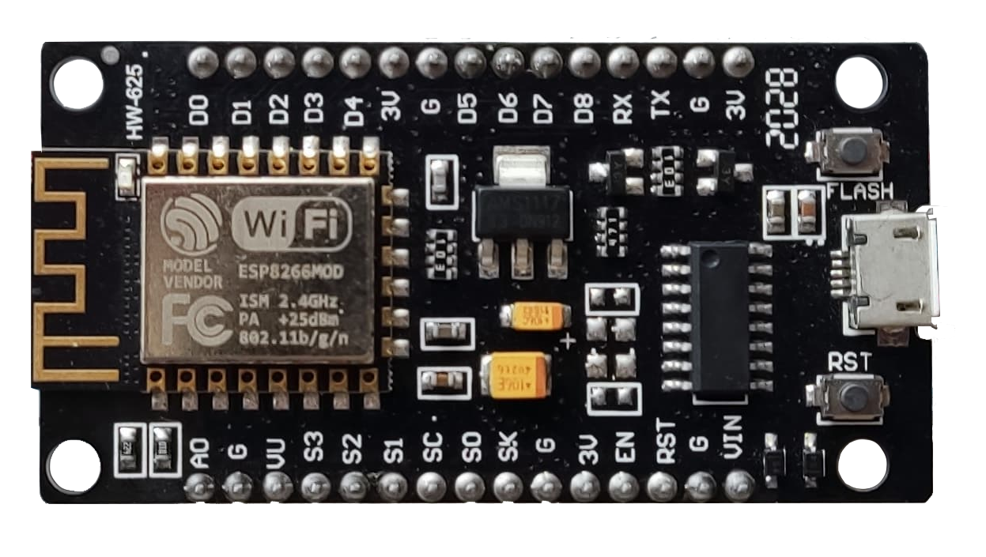
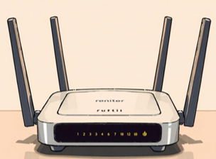

Ngrok
Herramienta de software que permite crear túneles entre servicios locales y el Internet.
Genera un enlace temporal.
Forma sencilla de exponer servicios locales.

Slide 23
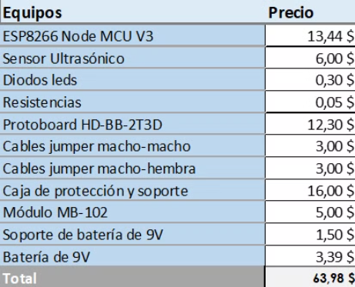
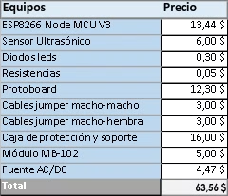
Costos del Proyecto
Costo total que representa un módulo individual energizado por batería.
Batería
Fuente AC/DC
Costo total que representa un módulo individual energizado por adaptador AC/DC.

Slide 24
Costos del Proyecto
Materiales y equipos
Adecuados al Parqueadero del Instituto
Costos Adicionales
Calculo final

Slide 25
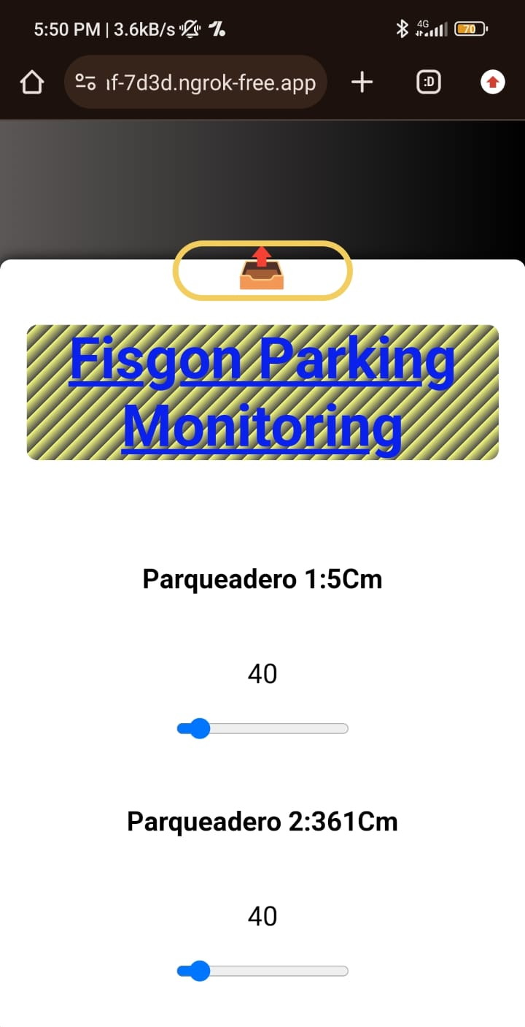
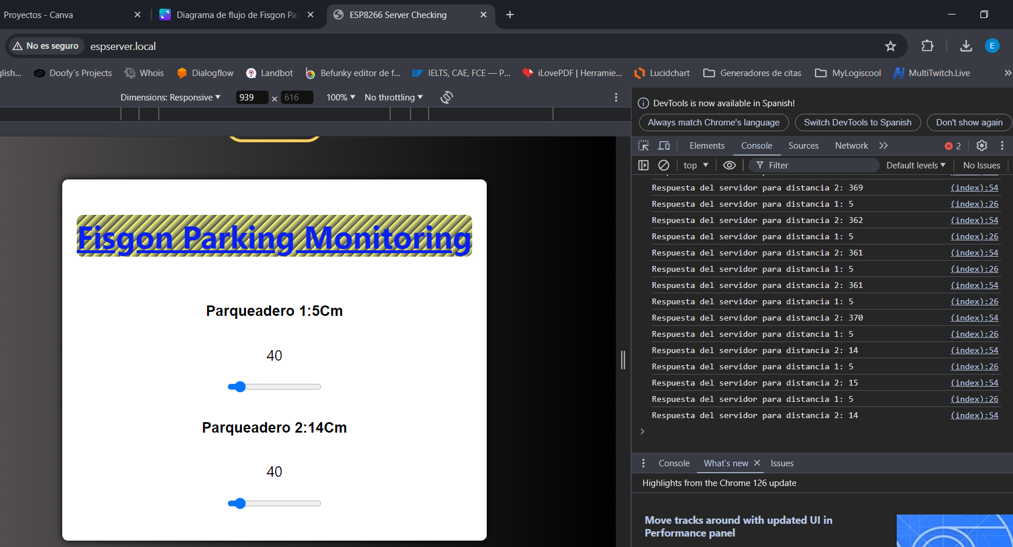
Funcionamiento del proyecto
Ocupado
Ocupado
Ocupado
Disponible

Slide 26
Resultados del funcionamiento

Slide 27
Demostración

Slide 28
Conclusiones
Se investigó y desarrolló un marco teórico sólido, lo que permitió identificar las tecnologías y componentes más adecuados para el diseño e implementación del sistema. Este análisis teórico fue clave para comprender las necesidades específicas de los sensores, módulos electrónicos y su integración dentro del contexto de un parqueadero institucional.
Se seleccionaron y configuraron los sensores y módulos electrónicos adecuados para el proyecto, tomando en cuenta las limitaciones del espacio disponible en el parqueadero. El diseño consideró factores como el posicionamiento óptimo de los sensores ultrasónicos y la cantidad de módulos necesarios, asegurando una cobertura eficiente y adaptable a las características físicas del lugar.
El sistema prototipo basado en el microcontrolador ESP8266 fue implementado con éxito. Este microcontrolador, gracias a su módulo Wi-Fi integrado y capacidades de procesamiento, permitió la conexión eficiente entre los sensores, los módulos electrónicos y el sistema web, asegurando su funcionalidad.

Slide 29
Conclusiones
Se desarrolló una página web funcional utilizando HTML, CSS y JavaScript, lo que permitió a los usuarios acceder a información en tiempo real sobre la disponibilidad de los parqueaderos. La página web destaca por su diseño intuitivo y accesible, optimizado para dispositivos móviles, lo que mejora significativamente la experiencia del usuario.
Se logró integrar la programación de los sensores y la funcionalidad de la página web con el microcontrolador ESP8266. Esta integración permitió que los datos capturados por los sensores fueran procesados y enviados en tiempo real al portal web, facilitando la interacción del usuario con el sistema y mejorando la eficiencia del monitoreo automatizado.
Se realizaron pruebas exhaustivas para validar el funcionamiento del sistema en condiciones reales. Estas pruebas consideraron factores técnicos y ambientales, asegurando que el sistema cumpliera con las expectativas en términos de precisión, eficiencia y adaptabilidad a las necesidades del parqueadero institucional.

Slide 30
Conclusiones
Se desarrolló una página web funcional utilizando HTML, CSS y JavaScript, lo que permitió a los usuarios acceder a información en tiempo real sobre la disponibilidad de los parqueaderos. La página web destaca por su diseño intuitivo y accesible, optimizado para dispositivos móviles, lo que mejora significativamente la experiencia del usuario.
Se logró integrar la programación de los sensores y la funcionalidad de la página web con el microcontrolador ESP8266. Esta integración permitió que los datos capturados por los sensores fueran procesados y enviados en tiempo real al portal web, facilitando la interacción del usuario con el sistema y mejorando la eficiencia del monitoreo automatizado.
Se realizaron pruebas exhaustivas para validar el funcionamiento del sistema en condiciones reales. Estas pruebas consideraron factores técnicos y ambientales, asegurando que el sistema cumpliera con las expectativas en términos de precisión, eficiencia y adaptabilidad a las necesidades del parqueadero institucional.

Slide 31
Conclusiones
El prototipo desarrollado logró cumplir con el objetivo general del proyecto, al proporcionar un sistema automatizado de monitoreo que comunica a los usuarios, mediante un portal web, la información en tiempo real sobre la disponibilidad de los parqueaderos. Este sistema representa una solución innovadora y eficiente, que mejora la gestión del estacionamiento en el Instituto Superior Tecnológico Sudamericano Quito.
Finalmente, se concluye que las tecnologías utilizadas durante el desarrollo del proyecto, como el microcontrolador ESP8266 y las herramientas web, han demostrado ser efectivas y accesibles. Sin embargo, el avance constante de la tecnología puede introducir soluciones aún más eficientes en el futuro, simplificando tanto el desarrollo como la experiencia del usuario final.
Como conclusión del objetivo general el prototipo generado del presente proyecto cumplió con su idea inicial de poder comunicar a los usuarios a través de un portal web la información del estado actual de los parqueaderos del local.
Otra conclusión que se puede acotar es que las tecnologías usadas durante el desarrollo de este proyecto pudieron haber cambiado en el futuro, la tecnología no solo avanza a cosas más complejas, sino que también se persigue que sea más fácil de utilizar y no solo para el usuario final, sino para aquellos que la crean desde un principio y durante el proceso logrando que sea lo más accesible para cualquier persona.
Para cables eléctricos es preferible usar un calibre de 8 AWG debido a que es la medida utilizada para cometidas eléctricas.

Slide 32
Recomendaciones
Aunque Arduino cuenta con un shield Wi-Fi, se recomienda evaluar alternativas como el ESP8266, que ofrece ventajas significativas en términos de tamaño, capacidad y facilidad de integración, como se demostró en este proyecto.
Es esencial mantener el sistema en un ambiente controlado, considerando factores que puedan afectar la precisión de los sensores ultrasónicos y la estabilidad de las comunicaciones Wi-Fi.
Complementar la investigación teórica con recursos prácticos, como foros de Arduino, plataformas de preguntas relacionadas con programación, tutoriales en YouTube y herramientas de inteligencia artificial. Estos recursos pueden ser de gran ayuda para solucionar problemas y optimizar el desarrollo del proyecto.
Verificar siempre la corriente suministrada al ESP8266, ya que utilizar una fuente distinta a 3.3V puede dañar el microcontrolador. Es recomendable incluir filtros de corriente para garantizar un suministro adecuado y estable.

Slide 33
Recomendaciones
Realizar pruebas en un entorno real con todo el software instalado, además de simulaciones. Estas pruebas, incluso a pequeña escala, permiten identificar y resolver problemas que podrían no ser evidentes en simulaciones virtuales.
Si el sistema requiere acceso desde cualquier parte del mundo, se recomienda utilizar servicios de nombres de dominio para expandir las utilidades del portal web, según las necesidades del caso.
Tener en cuenta las limitaciones del protocolo UDP, que no establece una conexión directa y puede ocasionar problemas de comunicación debido a una configuración incorrecta de puertos o IP. Además, existe la posibilidad de pérdida de información, ya que este protocolo prioriza la velocidad sobre la fidelidad.
Implementar mecanismos en JavaScript para evitar solicitudes simultáneas a los sensores en el portal web. Es recomendable programar funciones que gestionen las solicitudes de forma consecutiva, asegurando que cada proceso se complete antes de iniciar otro.
Verificar que los módulos electrónicos estén correctamente energizados, ya que una alimentación inadecuada puede provocar reinicios constantes y fallos en el sistema.

Slide 34
Recomendaciones
Si el código JavaScript está directamente incluido en el archivo HTML, es importante colocarlo al final de las etiquetas del <body> mediante las etiquetas <script>. Esto asegura que el código solo se ejecute una vez que todos los elementos de la página hayan sido cargados, evitando errores y conflictos.
Utilizar herramientas de software como WireShark para capturar y analizar paquetes UDP. Esta herramienta de uso libre facilita la depuración y resolución de problemas relacionados con la comunicación de datos.
Aunque en este proyecto se utilizó Ngrok para crear túneles locales, existen otras opciones como MQTT en ESP8266. Es recomendable evaluar estas alternativas para determinar cuál se adapta mejor a las necesidades específicas del sistema.

